Slide 1
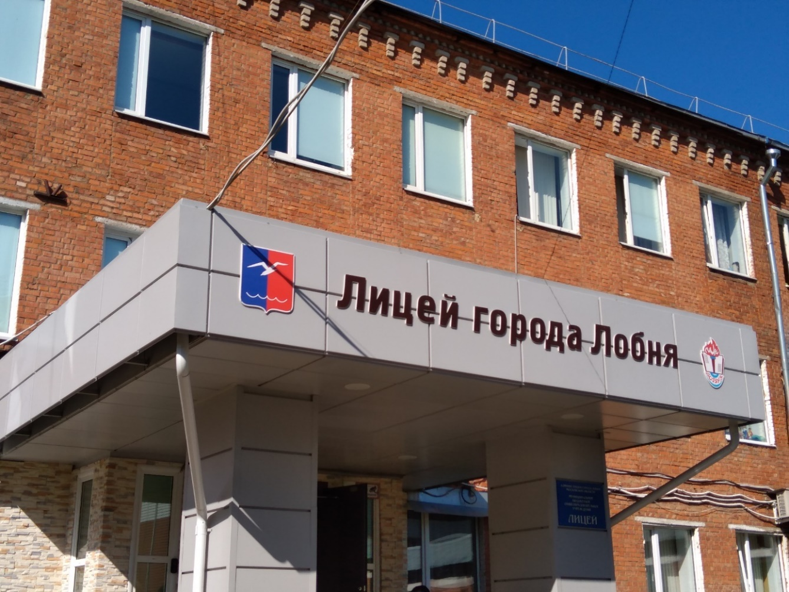
МБОУ ЛИЦЕЙ
ИТОГИ Всероссийской олимпиады школьников 2022-2023 учебный год

Slide 2
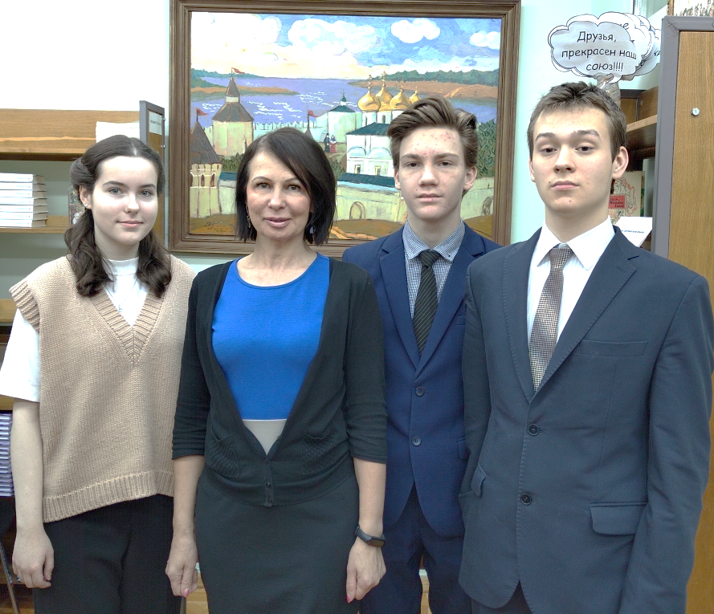
ИТОГИ
Всероссийской олимпиады школьников 2022-2023 учебный год
Всероссийская олимпиада школьников – массовое ежегодное мероприятие по работе с одаренными школьниками в системе российского образования.
Это система охватывает 24 предметные олимпиады для обучающихся государственных, муниципальных и негосударственных образовательных организаций, которые реализуют образовательные программы основного общего и среднего общего образования.

Slide 3
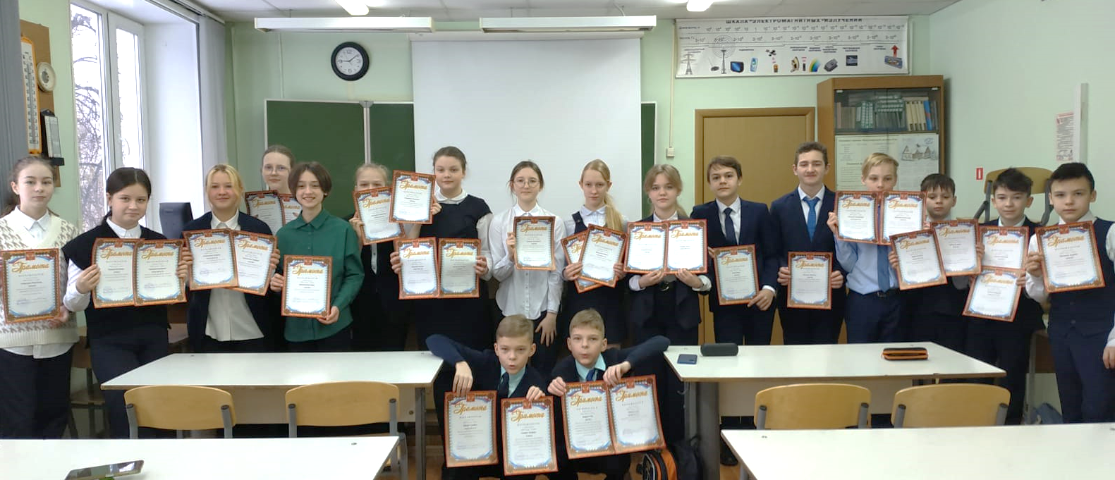
ШКОЛЬНЫЙ ЭТАП
3427 участий
ПОБЕДИТЕЛИ
766
Использовали эту возможность 387 человек из 385 всех учащихся
Итого
2209
ПРИЗЁРЫ
1443
Рекордсменами по количеству призовых мест стали:
Шашкова Екатерина 7 А – (26 мест)
Константинов Максим 8 В – (19 мест)
Казаков Лука 7 А – (19 мест)
Карпачёв Родион 7 А - (19 мест)
Сидоров Евгений 10 Б - (17 мест)
Куманская Мария 7 Б - (17 мест)
Герасимюк Ян 6 Б - (17 мест)
Моисеев Александр 6 А - (17 мест)

Slide 4
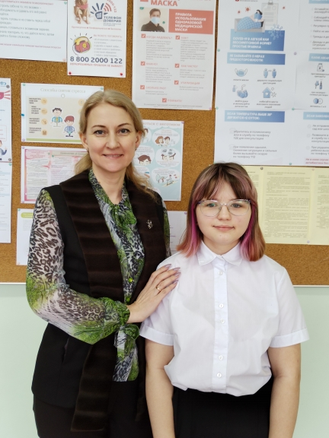
МУНИЦИПАЛЬНЫЙ ЭТАП
ПОБЕДИТЕЛИ
44
556 участий
203 учащихся
приняли участие
ПРИЗЁРЫ
177
221
призовых мест

Slide 5
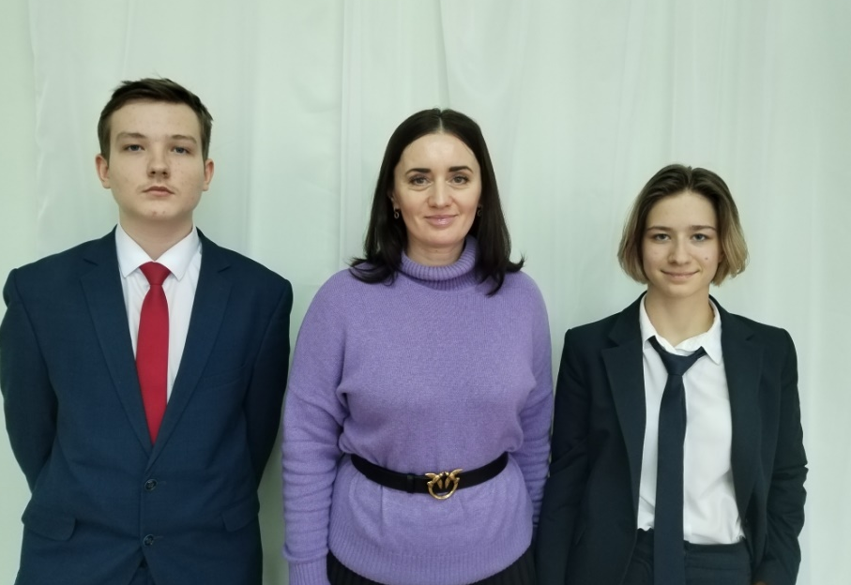
МУНИЦИПАЛЬНЫЙ ЭТАП НАИЛУЧШИЙ РЕЗУЛЬТАТ
Якименко Илья 7 а 11 мест
Константинов Максим 8 в 10 мест
Матисов Егор 9 б 8 мест
Аверченко Кирилл 7 Б 8 мест
Кадырзанов Борис 10 А 7 мест
Старикова Полина 9 А 7 мест
Яблонский Милан 9 Б 6 мест
Третьякова Арина 10 А 6 мест
Рагрина Дарья 8 Б 6 мест
Грудина Дарья 7 А 6 мест

Slide 6
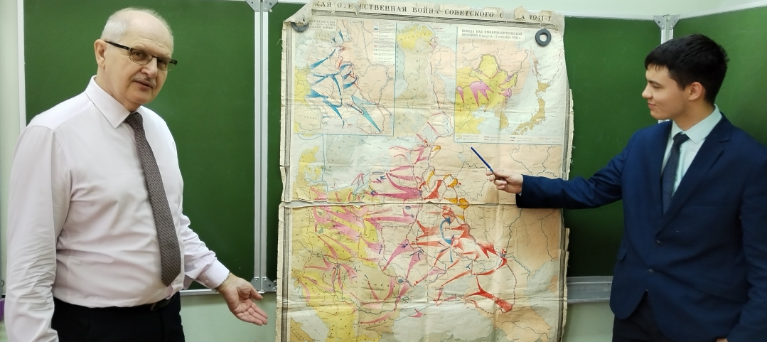
МУНИЦИПАЛЬНЫЙ ЭТАП НАИЛУЧШИЙ РЕЗУЛЬТАТ
4 места
Горбанюк Андрей 11 Б
Григорян Артём 11 А
Евтухов Даниил 9 А
Лопато Ангелина 11 А
Рыков Фёдор 10 А
Рыбина Виктория 10 Б
Скворцов Алексей 7 в
Созинов Алексей 7 А
Хамакина Елизавета 9 А
5 мест
Казаков Лука 7 А
Шашкова Екатерина 7 А
Пашинина Майя 8 А
Куликова Кира 8 А
Петров Дмитрий 9 Б

Slide 7
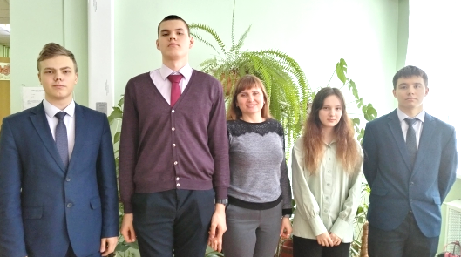
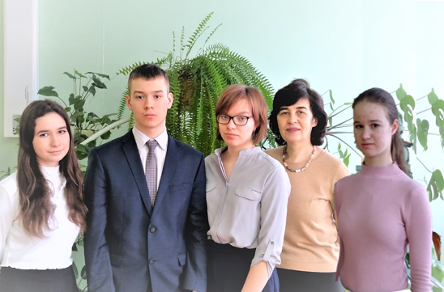
РЕГИОНАЛЬНЫЙ ЭТАП
Этап | Кол–во участий/участников | Призёров | Победителей | ИТОГО
Региональный | 72/46 уч. | 29 | 9 | 38
Лицей по итогам регионального этапа ВсОШ набрал 56 баллов в рейтинге общеобразовательных организаций в Московской области для получения Гранта
(9*3 +29=56)
Для показателей результата R4 ВСОШ рейтинга школ 2023 (ЗЕЛЁНАЯ ЗОНА) набрали 1320 баллов
(9*50 + 29*30=1320)

Slide 8
РЕГИОНАЛЬНЫЙ ЭТАП ВСОШ 2022- 2023 УЧЕБНЫЙ ГОД ПОБЕДИТЕЛИ И ПРИЗЁРЫ РЕГИОНАЛЬНОГО ЭТАПА
№ | ФИ. победителя/призера | Класс | Статус | Предмет | Учитель
1 | Лопато Ангелина | 11 | победитель | Литература | Николаева И.А.
2 | Лопато Ангелина | 11 | победитель | Биология | Дьячкова Ю.М.
3 | Лопато Ангелина | 11 | призёр | Русский язык | Николаева И.А.
4 | Лопато Ангелина | 11 | призёр | Обществознание | Арбузова М.Е.
5 | Лопато Ангелина | 11 | призер | Французский язык | Муратова О.Р.
6 | Григорян Артем | 11 | победитель | История | Арбузова М.Е.
7 | Григорян Артем | 11 | призер | География | Марчукова О.А.
8 | Горбачев Иван | 11 | призер | Французский язык | Муратова О.Р.
9 | Горбачев Иван | 11 | призер | Русский язык | Николаева И.А.
10 | Костров Георгий | 11 | призер | МХК | Турецкая Е.В.
11 | Костров Георгий | 11 | призер | История | Арбузова М.Е.
12 | Казаков Иван | 11 | призер | Информатика | Парахневич О.А.
13 | Сафронов Роман | 11 | призер | Русский язык | Николаева И.А.
14 | Захарченко Ольга | 11 | призер | Русский язык | Николаева И.А.
15 | Чернышева Вероника | 11 | призёр | Немецкий язык | Петрякова Н.В.
16 | Коновалов Андрей | 11 | призёр | Физическая культура | Остапенко Л.В.
17 | Горбанюк Андрей | 11 | призёр | Технология | Каретников А.В.

Slide 9
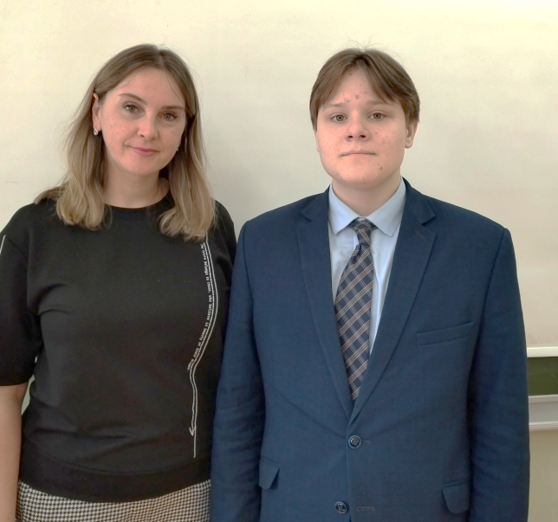
РЕГИОНАЛЬНЫЙ ЭТАП ВСОШ 2022- 2023 УЧЕБНЫЙ ГОД ПОБЕДИТЕЛИ И ПРИЗЁРЫ РЕГИОНАЛЬНОГО ЭТАПА
18 | Третьякова Арина | 10 | победитель | Французский язык | Муратова О.Р.
19 | Кадырзанов Борис | 10 | победитель | География | Карпова Н.В.
20 | Кадырзанов Борис | 10 | призер | История | Паперис А.В.
21 | Косицин Илья | 10 | призер | История | Паперис А.В.
22 | Косицин Илья | 10 | призер | Литература | Ли Ю.А.
23 | Войцехович Илья | 10 | призер | Право | Паперис А.В.
24 | Майорова Елизавета | 10 | призер | Французский язык | Муратова О.Р.
25 | Лабутина Мария | 10 | призёр | Немецкий язык | Петрякова Н.В.
26 | Петухова Елизавета | 10 | призёр | Немецкий язык | Петрякова Н.В.

Slide 10
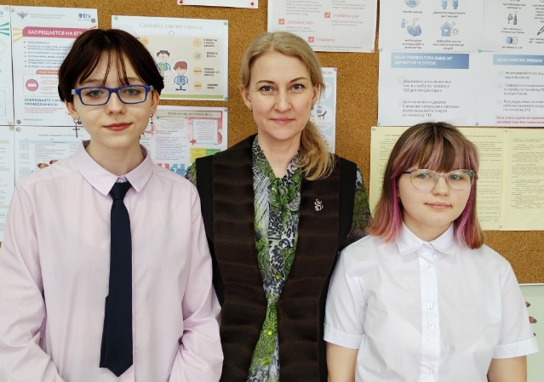
РЕГИОНАЛЬНЫЙ ЭТАП ВСОШ 2022- 2023 УЧЕБНЫЙ ГОД ПОБЕДИТЕЛИ И ПРИЗЁРЫ РЕГИОНАЛЬНОГО ЭТАПА
27 | Евтухов Даниил | 9 | победитель | География | Карпова Н.В.
28 | Евтухов Даниил | 9 | призёр | Обществознание | Паперис А.В.
29 | Жильцова Екатерина | 9 | победитель | Литература | Кривошлыкова Л.В.
30 | Жильцова Екатерина | 9 | призёр | Русский язык | Кривошлыкова Л.В.
31 | Матисов Егор | 9 | победитель | Экология | Васильева Л.В.
32 | Матисов Егор | 9 | призёр | Немецкий язык | Петрякова Н.В.
33 | Яблонский Милан | 9 | призёр | Физика | Милованова Т.В.
34 | Яблонский Милан | 9 | призёр | Астрономия | Милованова Т.В.
35 | Старикова Полина | 9 | победитель | География | Карпова Н.В.
36 | Богдашкин Николай | 9 | призёр | География | Карпова Н.В.
37 | Романова Елизавета | 9 | призёр | Русский язык | Кривошлыкова Л.В.
38 | Рыжова Маргарита | 9 | призёр | Литература | Кривошлыкова Л.В.

Slide 11
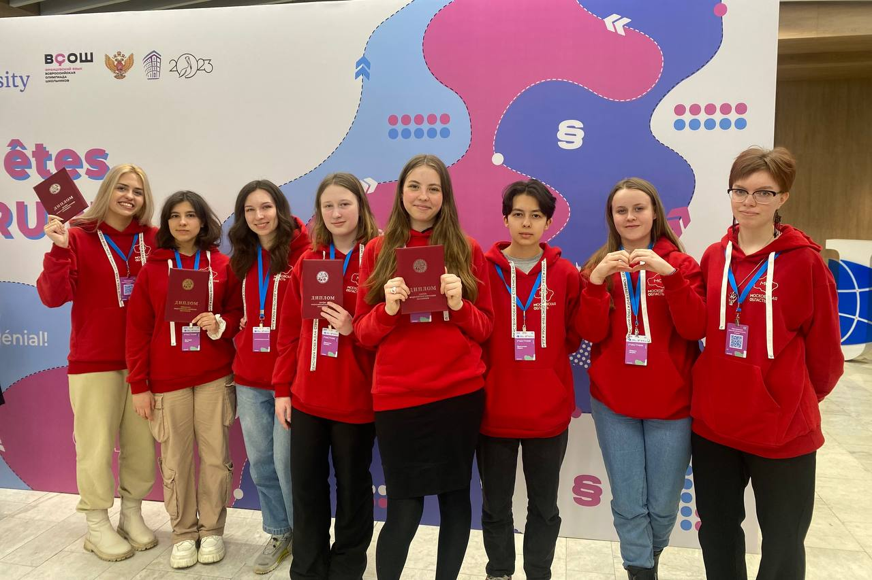
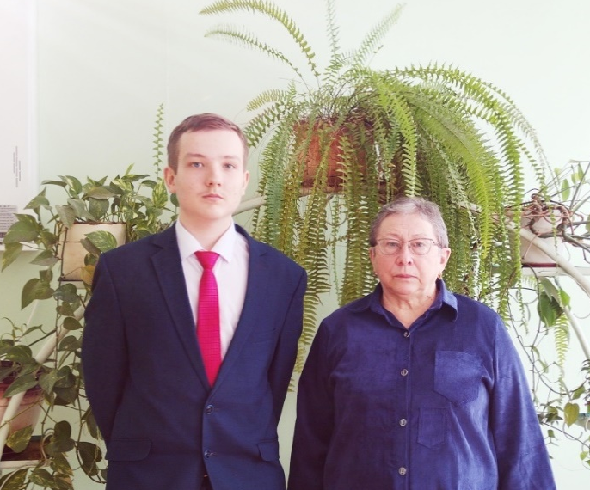
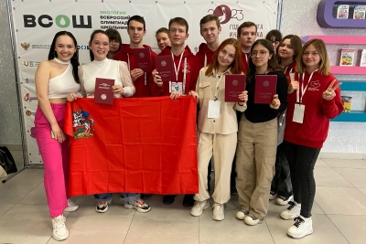
ЗАКЛЮЧИТЕЛЬНЫЙ ЭТАП ВСОШ 2022- 2023 УЧЕБНЫЙ ГОД
Матисов Егор 9 Б – экология – Васильева Л.В.
Третьякова Арина 10 А - французский язык - Муратова О.Р.

Slide 12
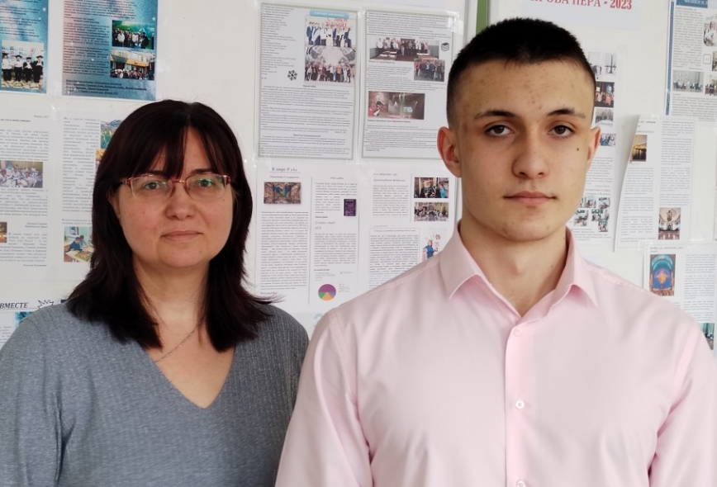
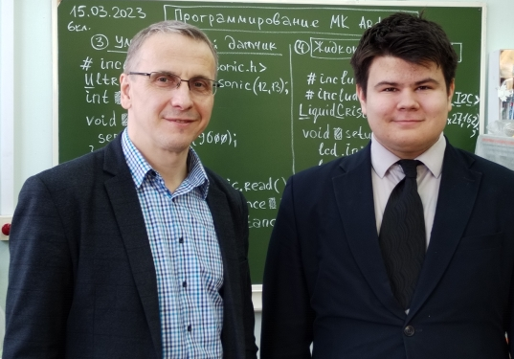
Итоги ВсОШ на региональном этапе за последние 5 лет в баллах
Региональный этап | 2018 -2019 | 2019-2020 | 2020 -2021 | 2021 -2022 | 2022-2023
участники | 18 человек | 29 человек | 40 человек | 29 человек | 46 человек
призеры | 8 | 21 | 33 | 29 | 29
победители | 3 | 3 | 7 | 4 | 9
ИТОГО | 3*3+8= 17 баллов | 3*3 +21= 30 баллов | 7*3+33= 54 балла | 4*3+29= 41 балл | 9*3+29= 56 баллов

Slide 13
Рейтинг учителей лицея, подготовивших победителей, призеров РЭ ВСОШ 2022-2023
 | ФИО | победители | призеры | Баллы
1 | Карпова Н.В. | 3 | 1 | 10
2 | Николаева И.А. | 1 | 4 | 7
3 | Муратова О.Р. | 1 | 3 | 6
4 | Кривошлыкова Л.В. | 1 | 3 | 6
5 | Арбузова М.Е. | 1 | 2 | 5
6 | Петрякова Н.В. | 0 | 4 | 4
7 | Паперис А.В. | 0 | 4 | 4
8 | Васильева Л.В. | 1 | 0 | 3
9 | Дьячкова Ю.М. | 1 | 0 | 3
10 | Милованова Т.В. | 0 | 2 | 2
11 | Каретников А.В. | 0 | 1 | 1
12 | Парахневич О.А. | 0 | 1 | 1
13 | Остапенко Л.В. | 0 | 1 | 1
14 | Ли Ю.А. | 0 | 1 | 1
15 | Турецкая Е.В. | 0 | 1 | 1
16 | Марчукова О.А. | 0 | 1 | 1
17 | Кузуб Ю.В. | 0 | 1 | 1

Slide 14
Образовательный центр ВЗЛЕТ
Профильные смены (образовательные программы):
Лопато Ангелина -биология -очно
Третьякова Арина –французский язык -очно
Матисов Егор – экология, немецкий язык - очно, дистанционно
Рыков Фёдор – МХК -дистанционно
Петухова Елизавета - немецкий язык - дистанционно
Косицин Илья - литература - дистанционно
Кадырзанов Борис –география - очно

Slide 15
Образовательный центр ВЗЛЁТ
КУРСЫ с 01.09.23 по 31.08.23 по предметам:
Математика (5-9)
Русский язык (5-9)
Физика (8 кл)
Английский язык
Обществознание
Биология (6-7)
Соглашение с областной гимназией им Е.М. Примакова
на подготовку к олимпиадам 40 учащихся лицея

Slide 16
СПАСИБО ЗА ВНИМАНИЕ!

